Slide 1

글로벌
챌린지 마켓

Slide 2
Contents
1. 기업소개
배우미 소개
2. 콘텐츠 소개
한글교육
3. 계획
향후 목표 및 계획

Slide 3
1
기업 소개
배우미 소개

Slide 4

기업 배우미
기업소개
배우미는
핵심 학생들을 중심으로 대학생들의 참여를 기반으로 나아가며
사회적 문제를 도출하여 해결방안을 고안하며 실천하는 사회적기업ㅁㄴㅇㅁㄴㄴ 입니다.
BAE-U-ME는 교육자와 피교육자 간의 친한 관계 지향을 의미하는 U&ME를 의미합니다.
한국을 찾는 외국인들에게 교육서비스를 제공하며, 더 나아가 우수한 한글을 전 세계에 보급할 수 있는 효과적인 수단이 되는 것을 목표로 하고 있습니다.

Slide 5
2
콘텐츠 소개
한글 교육

Slide 6
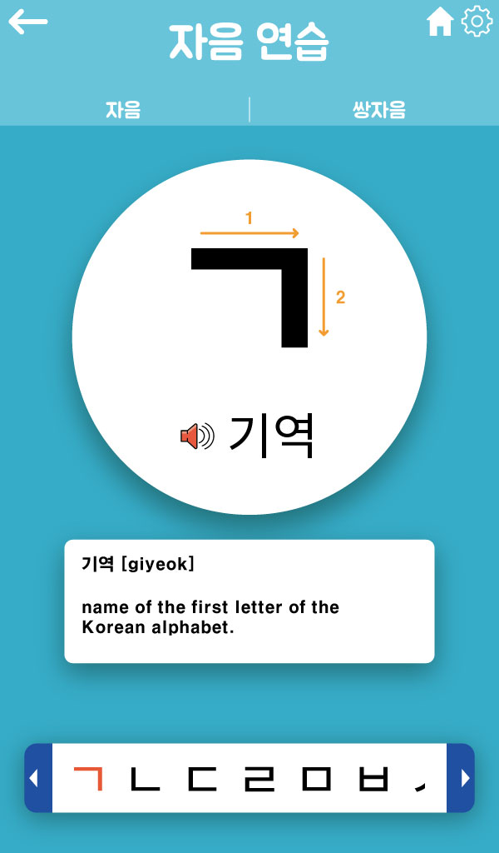
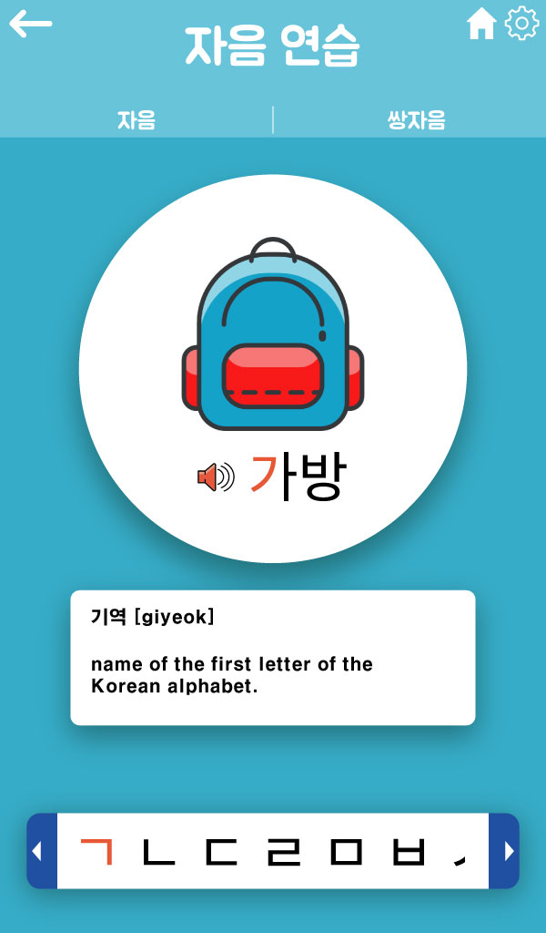
자음, 모음 교육
콘텐츠 소개_한글교육
해당하는 자음, 모음의 이름과 읽는 방법
단어를 연상하며 학습하는 방식을 채택
관련된 그림카드를 보여주며 학습

Slide 7
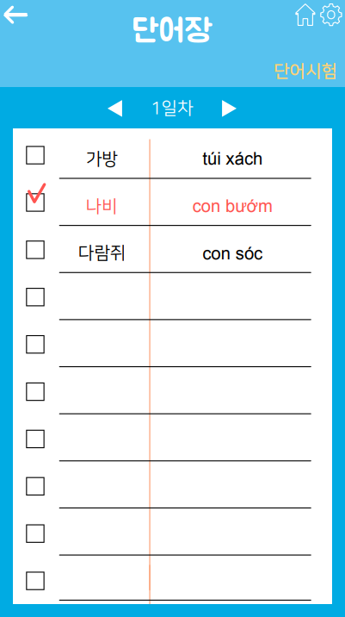
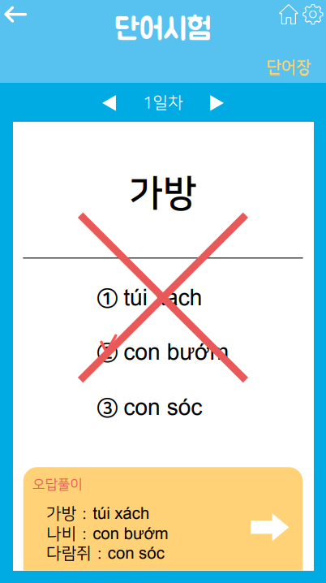
자음, 모음 교육
콘텐츠 소개_한글교육
하루하루 체계적으로 공부 할 수 있도록 일별 학습 제공
단어 테스트를 통해 학습 정도를 테스트
틀린 단어에 대해서는 오답 풀이 제공

Slide 8

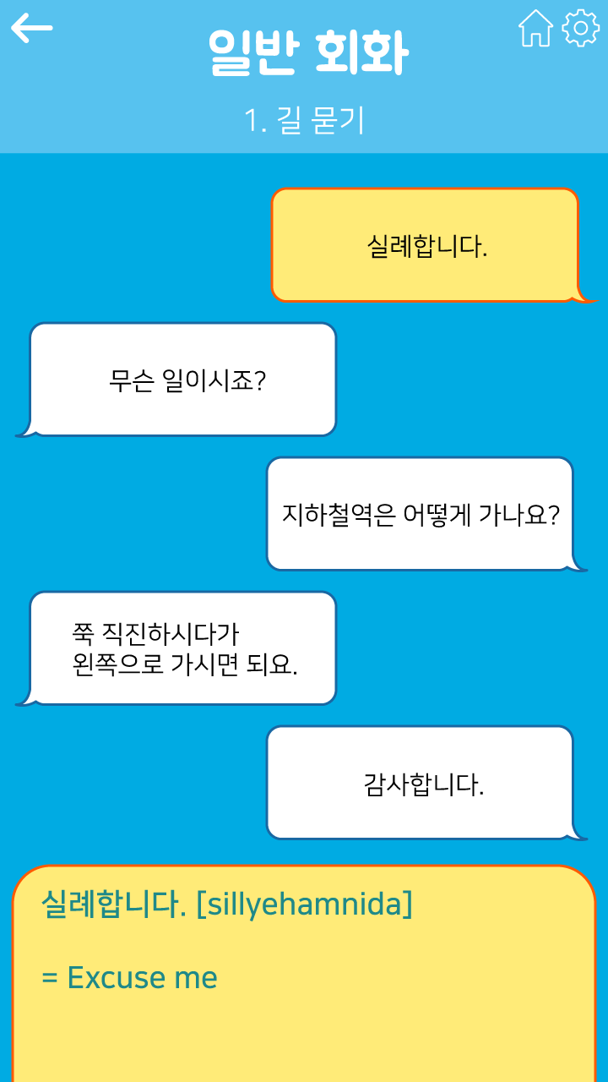
일반 회화
콘텐츠 소개_한글교육
대화 방식으로 상황의 간접 경험
모바일 메신저와 유사한 UI 사용으로
고객들의 손쉬운 사용을 유도

Slide 9
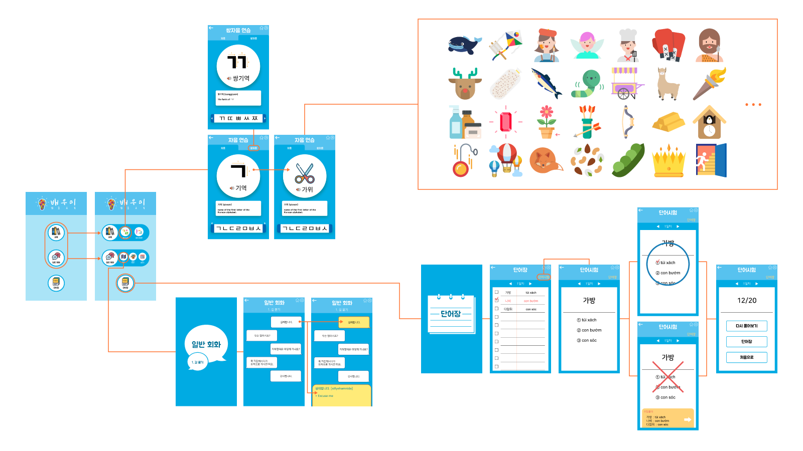
정보구조설계

Slide 10
3
계획
향후 목표 및 계획

Slide 11

향후 목표 및 계획
배우미
국내관광
여행
배우미
유아교육
배우미
서비스 언어
확대
배우미
한글교육

Slide 12
감사합니다

